Slide 1
HTML 5: Elemento canvas y JS
Tema 5. Elemento canvas y JS
  Conceptos básicos JS
  Eventos JS
  Qué es el DOM
  Elementos del canvas: línea, rectángulo, círculo, figuras
  Texto
  Imágenes

Slide 2
HTML 5: HTML5 en profundidad
Conceptos básicos JS
Definición dentro del <head> o antes del </body>:
  <script type="text/javascript">
  </script>
Definición de variables:
  var numero = 3;
  var decimal = 3.1;
  var texto = “esto es un texto”;
  var unArray = [1,2,5,6,7];
  var booleano = true;
Funciones útiles:
  alert(“hola”);
  console.log(“texto por consola”);

Slide 3
HTML 5: HTML5 en profundidad
Conceptos básicos JS
Comparación:
  ==, !=
Y y O:
  &&, ||
Negación:
  !variable
Expresiones condicionales:
if (name!=null && name!="") {…}else{…}

Slide 4
HTML 5: HTML5 en profundidad
Eventos JS
Se lanzan cuando pasa algo en un elemento
No todos los elementos lanzan cualquier evento
Podemos añadirlos dentro de la etiqueta, aunque con jQuery no deberíamos usarlos así

Slide 5
HTML 5: HTML5 en profundidad
Principales eventos JS
onclick: cuando se pulsa con el ratón
onblur: cuando pierde el foco
onchange: cuando se modifica el elemento
onfocus: cuando coge el foco
onload: cuando la página está cargada
onmouseover: cuando pasa el ratón
onmouseout: cuando sale el ratón
onsubmit: cuando se envía el formulario
onunload: cuando se abandona la página
EJERCICIO
Notes:
ejercicio: hacer un html básico con un formulario con estos eventos lanzando un alert

Slide 6
HTML 5: HTML5 en profundidad
Qué es el DOM
Es el modelo de datos que componen el documento
Tiene forma arbórea con todos los elementos
En JS accedemos o modificamos elementos a través del DOM
Los elementos del DOM tienen propiedades que pueden ser un valor u otro elemento

Slide 7
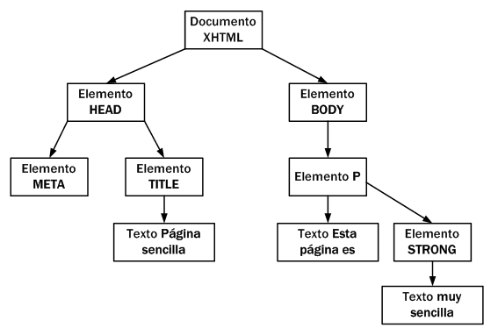
HTML 5: HTML5 en profundidad
Elementos del DOM

Slide 8
HTML 5: HTML5 en profundidad
Elementos del DOM
document es el nodo raíz
Acceso directo a nodos:
  var parrafos = document.getElementsByTagName("p");
  var parrafoEspecial = document.getElementsByName(“especial");
  var cabecera = document.getElementById("cabecera");

Slide 9
HTML 5: HTML5 en profundidad
Elementos del DOM
Acceso al contenido de un nodo (tanto para leer como para escribir):
  innerText
  innerHTML
  EJERCICIO
Notes:
Ejercicio: hacer un html con un DIV. Poner un botón y al hacer click, hacer un alert del texto que contiene

Slide 10
HTML 5: HTML5 en profundidad
Elementos del Canvas
Rectángulo:
  ctx.strokeRect(0, 0, 300, 200);
  ctx.fillRect(0,0,150,75);
Línea:
  ctx.moveTo(0,0);
  ctx.lineTo(200,100);
  ctx.stroke();
Notes:
(Plantilla del canvas en ejercicio1)
ctx.strokeRect: x e y inicial, ancho y alto

Slide 11
HTML 5: HTML5 en profundidad
Elementos del Canvas
Círculo:
  ctx.arc(x, y, radius, startAngle, endAngle, anticlockwise);
Texto:
  ctx.fillText('HELLO MY NAME IS', 12, 40);

